Slide 1
Мастер-класс
«Дискуссионные формы организации педагогической деятельности: диспут»
Татьяна Дмитриевна Яковлева,
доцент кафедры общей педагогики и психологии ГАУ ДПО ЯО ИРО
Январь, 2018

Slide 2
Из истории понятия
Ди́спут (лат. disputatio) — в схоластической системе образования средневековой Европы формальный способ ведения спора, проводимого с целью установления богословской или научной истины.
Для справки: схола́стика (греч. σχολή — «свободное время, досуг, школа» греч. σχολαστικός — «учёный», scholia — «школа») — систематическая европейская средневековая философия, сконцентрированная вокруг университетов и представляющая собой синтез христианского (католического) богословия и логики Аристотеля. Схоластика характеризуется соединением теолого-догматических предпосылок с рационалистической методикой и интересом к формально-логическим проблемам.
В повседневном общении схоластикой часто называют представления, оторванные от жизни, основывающиеся на отвлечённых рассуждениях, не проверяемых опытом.

Slide 3
Толковый словарь Ожегова
Диспут-а, м. Публичный спор на научную или общественно важную тему.
Д. при защите диссертации.
Литературный д.

Slide 4
СОВРЕМЕННЫЕ ТОЛКОВАНИЯ ПОНЯТИЯ
ДИСПУТ - форма организации подготовленной публичной речи на заданную тему, в процессе которой сталкиваются разнообразные (не только противоположные) точки зрения. Современный образовательный процесс, основные понятия и термины
ДИСПУТ (лат. – спорю) – форма организации учебно-воспитательного процесса в учебном заведении по разрешению спорной проблемы путем публичного спора. Диспут организуется как широкое обсуждение, выслушивание разных точек зрения на заслушанный доклад, излагающий видение проблемы и ее решение. На диспуты приглашаются специалисты высшего ранга и заинтересованные лица. Диспут – одна из форм публичной экспертизы каких-либо идей. Основы духовной культуры (энциклопедический словарь педагога)
ДИСПУТ форма воспитания, предусматривающая организацию педагогом обмен мнениями между детьми, детьми и взрослыми (педагогами, родителями), специфика которого состоит в предъявлении собеседникам подчас диаметрально противоположной точки зрения по весьма неоднозначным морально-этическим проблемам. Зрители являются и «слушателями», и в тоже время имеют право и выделенное ведущим время на высказывание собственной точки зрения по поводу происходящего. Тезаурус для педагогов-экспериментаторов
ДИСПУТ (от лат. disputo — рассуждать, спорить) — форма организации подготовленной публичной речи на заданную тему (о прочитанной книге, просмотренном кинофильме или спектакле, на морально-этическую и другие темы), в процессе которой сталкиваются разнообразные (не только противоположные) точки зрения. Осуществляется Д. обычно под руководством ведущего. (О речевом поведении ведущего и его функциях см. дискуссия). Педагогическое речеведение. Словарь-справочник
ДИСПУТ (от лат. disputare — рассуждать, спорить) — коллективное публичное обсуждение актуальных научных тем или социальных проблем, так или иначе связанных с жизнедеятельностью обучаемых и их социальным опытом; один из активных методов обучения, практикуемых со взрослыми учащимися, способствует развитию логического мышления и формированию самостоятельности суждений. Диспут дает возможность применить имеющиеся знания и понимание жизни в осмыслении и разрешении конкретных практических проблем. Профессиональное образование. Словарь. Ключевые понятия, термины, актуальная лексика

Slide 5
К освоению понятия
К каким сферам Вашей профессиональной деятельности относится ДИСПУТ? (место)
Выделите ключевые словосочетания, отвечающие на вопрос, что такое ДИСПУТ (внешний контур)
Составьте характеристику ДИСПУТА с помощью словосочетаний (внутреннее содержание)

Slide 6
Вопросы для обсуждения
В чём схожи и отличны представленные точки зрения?
Чья точка зрения Вам ближе? Почему?
В чём Ваше принципиальное несогласие с оппонентом? Аргументируйте свой ответ

Slide 7
Рефлексия
Повлиял ли ДИСПУТ на Вашу точку зрения?
Что именно изменилось?
Что вы намерены с этим делать?
Как можно сформулировать основные правила ДИСПУТА?
Какой из предложенных ниже схем больше соответствует ДИСПУТ?

Slide 8
Интерактивные технологии
Обучающийся
Педагог
Схема 1. Интерактивный метод обучения
Обучающийся
Обучающийся

Slide 9
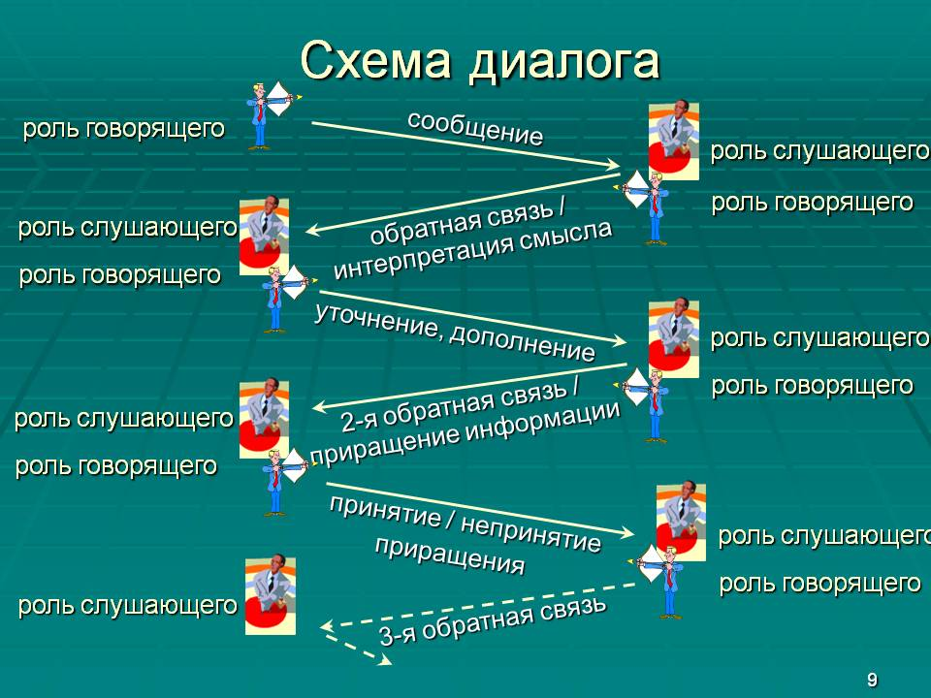

Slide 10
Методический анализ
Изучите текст «Методика организации и проведения диспута» и выполните задания:
проанализируйте состоявшийся диспут, выделив методические аспекты его подготовки и проведения;
составьте алгоритм подготовки и проведения диспута с обучающимися, родителями, педагогами

